Slide 1
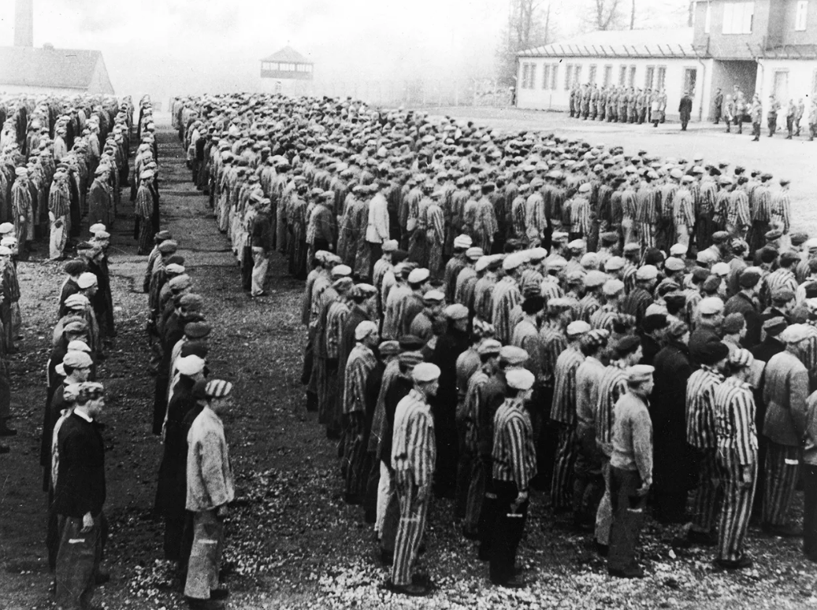
Методический конструктор образовательно-просветительских мероприятий Всероссийской акции, посвященной Дню единых действий в память о геноциде советского народа нацистами и их пособниками в годы Великой Отечественной войны 1941–1945 годов

Slide 2
Методический конструктор ‒ это электронный ресурс, на котором представлены три блока, три отдельных самодостаточных фрагмента методической разработки мероприятий, с несколькими вариантами внутреннего содержания и соответствующей ему задачи.
Целью мероприятий, созданных в рамках Методического конструктора, является побуждение/мотивация обучающихся к практической деятельности по увековечиванию исторической памяти о жертвах геноцида советского народа нацистами и их пособниками в СССР в годы Великой Отечественной войны 1941-1945 гг.

Slide 3
Схема методического конструктора
Блок 1. Постановка проблемно-ситуационной задачи (привлечение внимания обучающихся к проявлениям геноцида советского народа нацистами и их пособниками в СССР в годы Великой Отечественной войны 1941–1945 гг.)
Блок 2. Подбор источников информации, основанных на уже существующих в Российской Федерации результатах/опыте осмысления их сверстниками проявлений геноцида советского народа (в той или иной форме) и создающих основу для успешного продвижения обучающихся от незнания к знанию; построение системы вопросов, направленных на самоанализ обучающимися своих возможностей по сохранению исторической памяти в контексте выбранной темы
Блок 3. Итоговое решение проблемно-ситуационной задачи, предполагающее «выход» обучающихся в пространство социальной практики. Обсуждение/представление способов и примеров сохранения исторической памяти о жертвах геноцида советского народа нацистами и их пособниками в СССР в годы Великой Отечественной войны 1941–1945 гг. в контексте выбранной формы осмысления геноцида советского народа

Slide 4
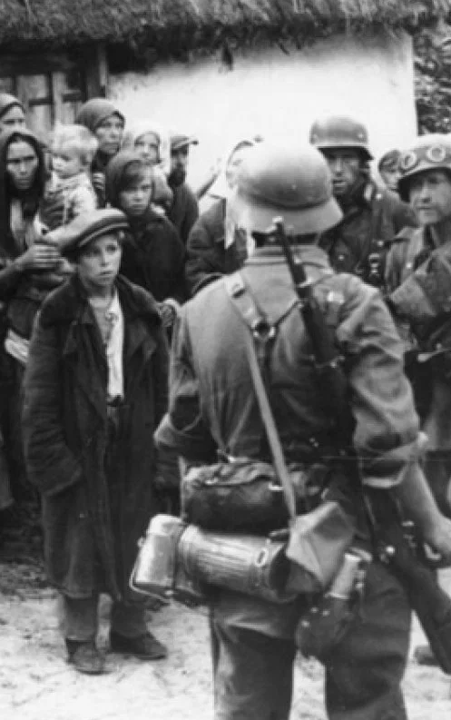
В блоке 1 Методического конструктора представлены следующие проявления геноцида советского народа:
преступления против детства;
карательные операции, направленные на централизованное уничтожение мирного населения;
уничтожение мирных жителей в среде обитания;
уничтожение голодом и создание заведомо невыносимых условий существования;
угон на принудительные работы;
уничтожение душевнобольных и иных категорий населения, находящихся в больницах и других лечебных учреждениях;
осуждение нацистов и их пособников (по материалам следственных дел)

Slide 5
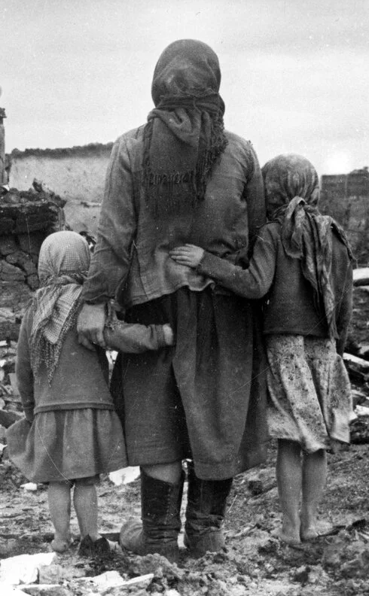
В блоке 2 Методического конструктора раскрыты следующие формы осмысления геноцида советского народа в российском образовании:
литературно-художественное осмысление геноцида советского народа нацистами и их пособниками (Всероссийский конкурс сочинений «Без срока давности»);
проектно-исследовательское осмысление геноцида советского народа нацистами и их пособниками (Всероссийский конкурс исследовательских проектов «Без срока давности»);
тема геноцида советского народа нацистами и их пособниками в деятельности музеев образовательных организаций (Всероссийский фестиваль музейных экспозиций образовательных организаций «Без срока давности»);
просветительская работа по теме геноцида советского народа нацистами и их пособниками в социальных сетях (Онлайн-школа для педагогических работников и обучающихся «Медиаволонтеры проекта «Без срока давности»);
осмысление темы геноцида советского народа нацистами и их пособниками средствами кинопедагогики (Всероссийский фестиваль методических разработок по кинопедагогике);
осмысление темы геноцида советского народа нацистами и их пособниками средствами поисковой работы;
осмысление геноцида советского народа нацистами и их пособниками способами волонтёрской работы;
осмысление темы геноцида советского народа нацистами и их пособниками в библиотеке

Slide 6
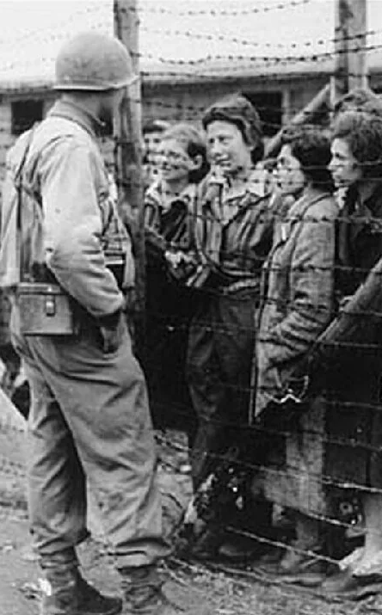
В блоке 3 Методического конструктора представлены «выходы» на формы образовательно-просветительских мероприятий по сохранению исторической памяти о жертвах геноцида советского народа нацистами и их пособниками в СССР в годы Великой Отечественной войны 1941-1945 гг.:
Конкурсные мероприятия (плакаты, сочинения, посты в соцсетях, рисунки, проекты,…)
Встречи с ветеранами Великой Отечественной войны, бывшими узниками концлагерей, участниками СВО, победителями и призерами конкурсных мероприятий проекта «Без срока давности»,…)
Массовые мероприятия (флэшмобы, митинги, посещение и возложение цветов в «местах памяти» жертвам геноцида, «Свеча памяти», музейные экскурсии,…)
Выставки, библиотечные уроки, музейные уроки, экскурсионные образовательные маршруты по «местам памяти»
Совместные мероприятия с общественными организациями/движениями
Проектно-исследовательская деятельность

Slide 7
Спасибо за внимание!

